Slide 1
Ptáci
Urči název a zařaď do příslušné skupiny

Slide 2
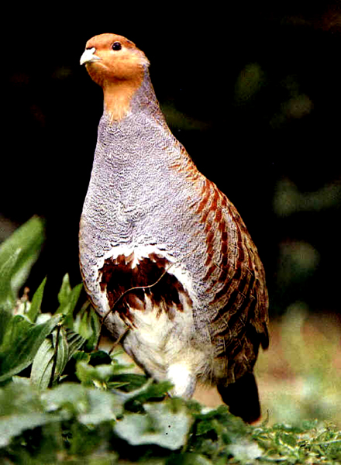
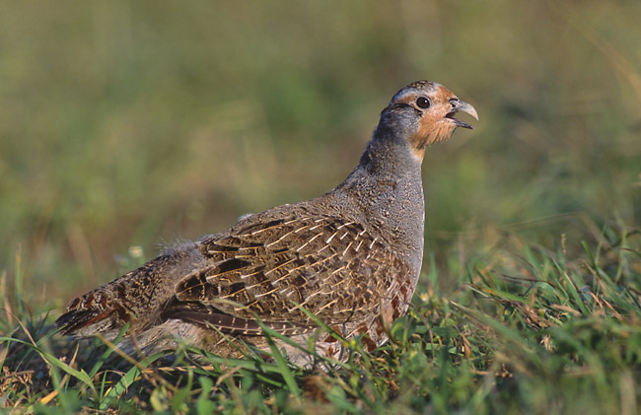
1

Slide 3
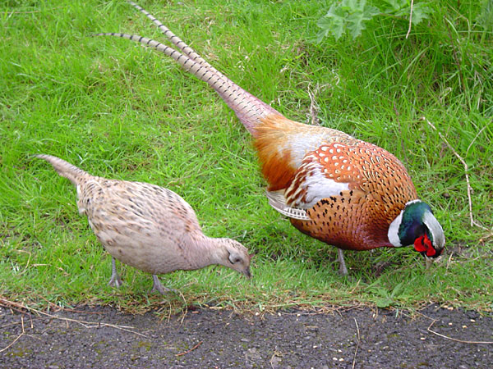
2

Slide 4
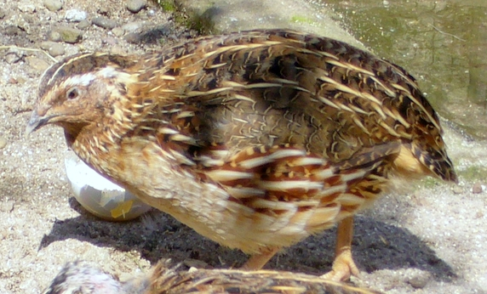
3

Slide 5
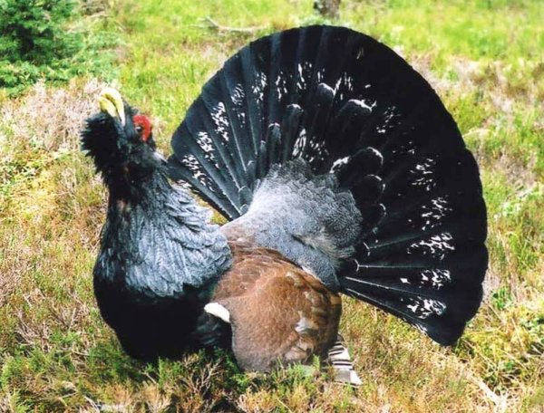
4

Slide 6
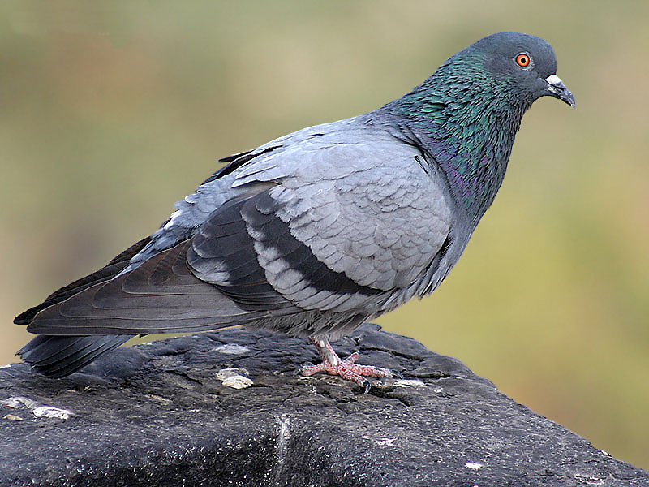
5

Slide 7
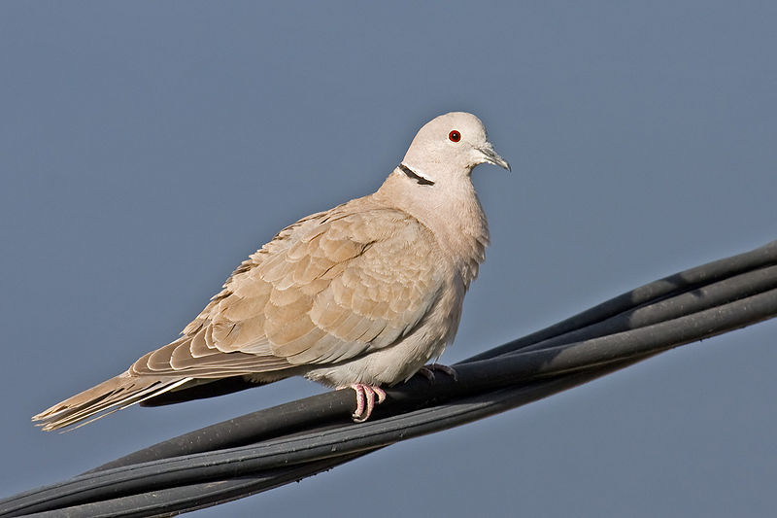
6

Slide 8
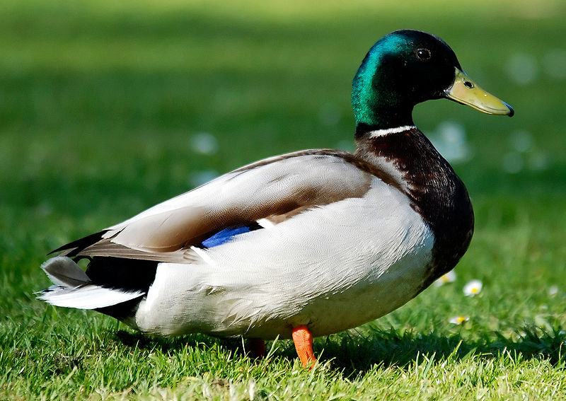
7

Slide 9
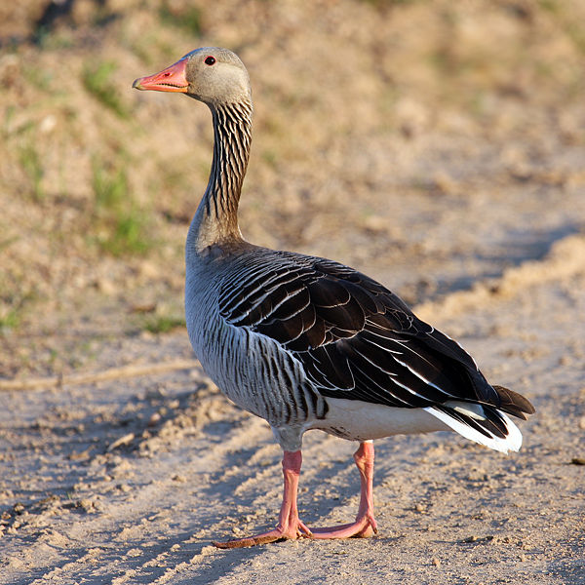
8

Slide 10
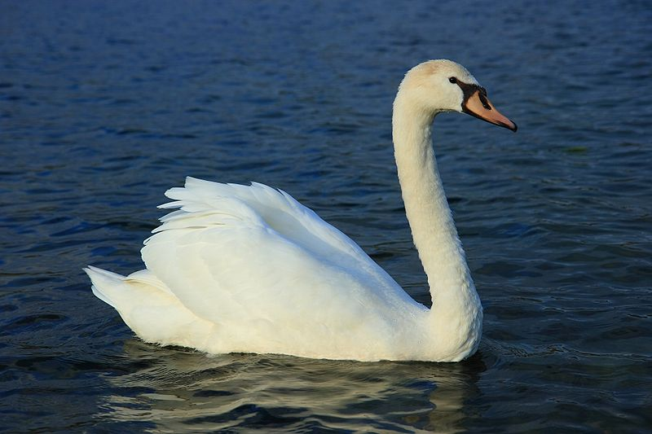
9

Slide 11
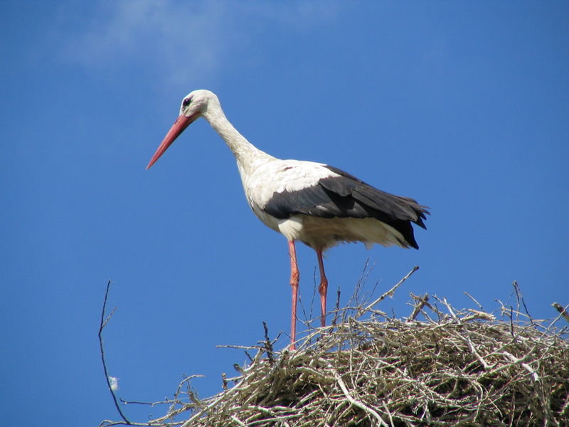
10

Slide 12
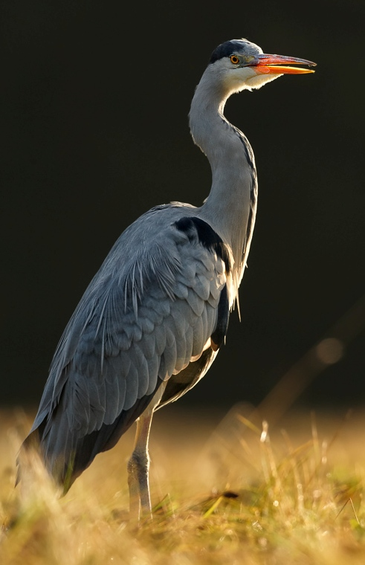
11

Slide 13
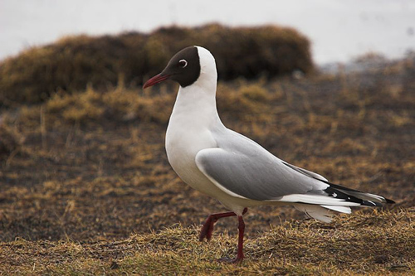
12

Slide 14
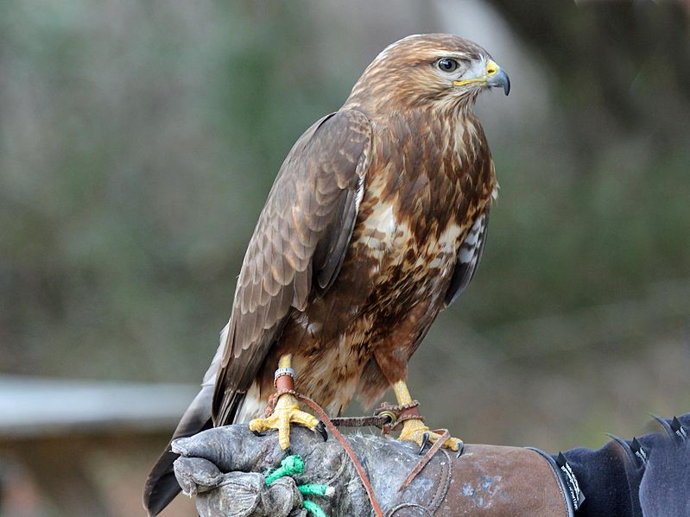
13

Slide 15
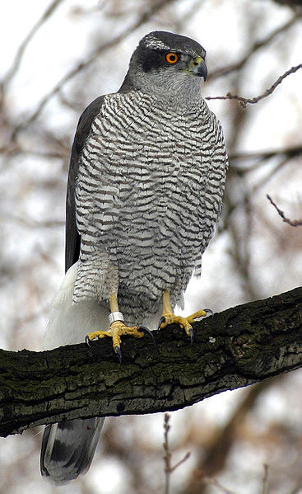
14

Slide 16
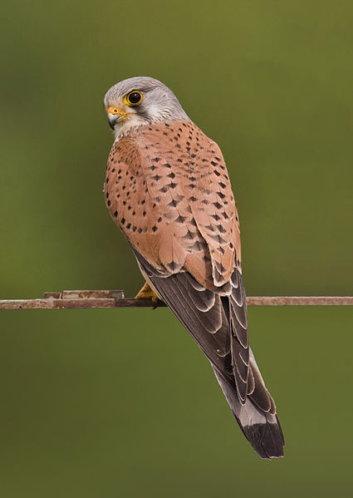
15

Slide 17
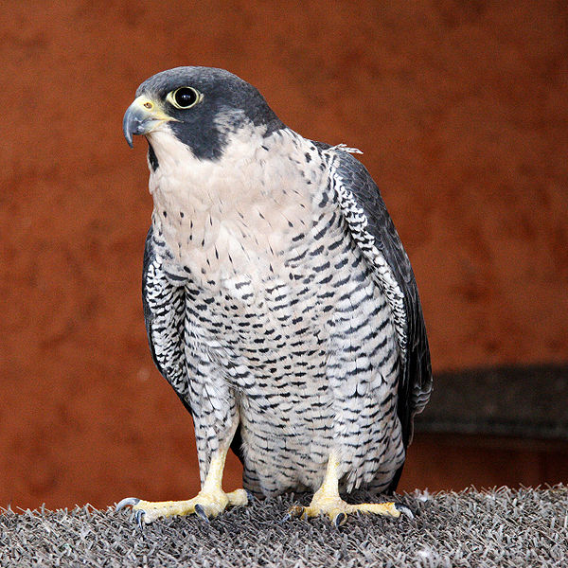
16

Slide 18
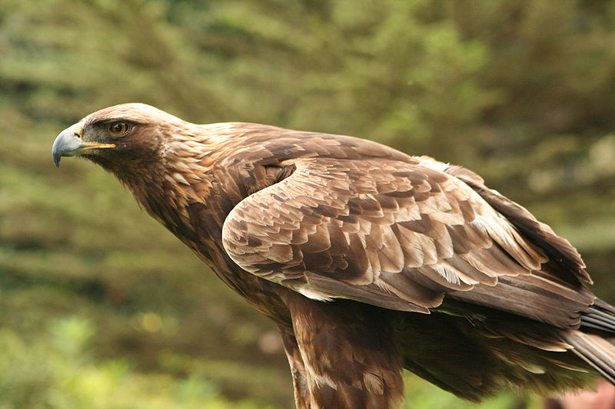
17

Slide 19
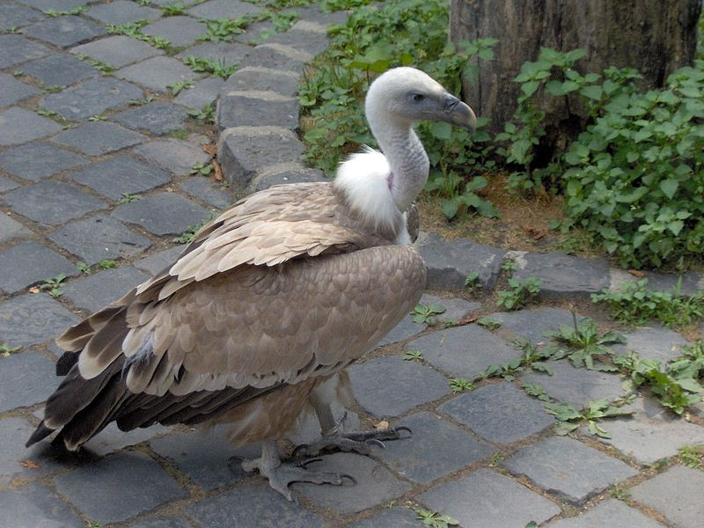
18

Slide 20
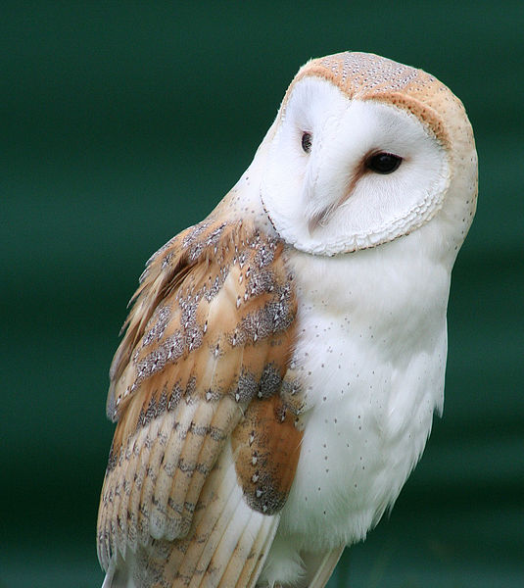
19

Slide 21
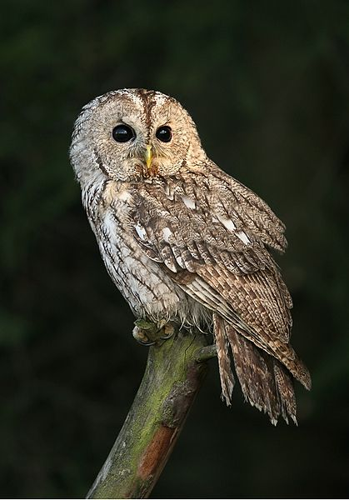
20

Slide 22
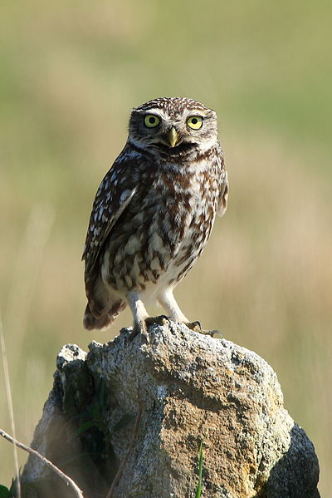
21

Slide 23
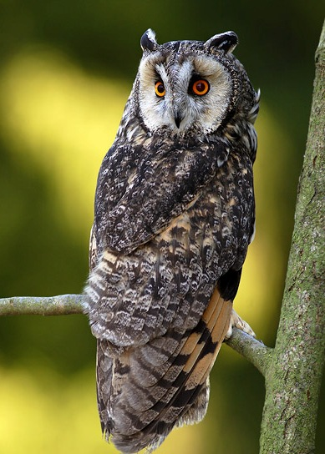
22

Slide 24
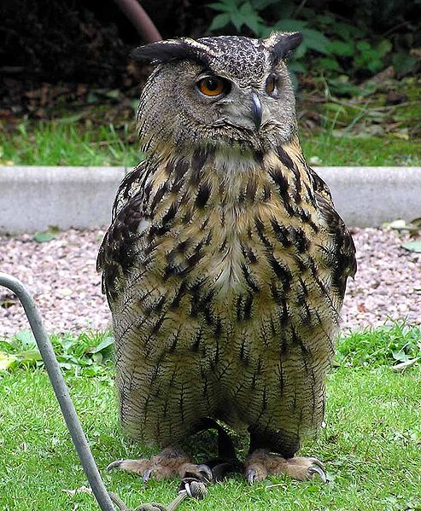
23

Slide 25
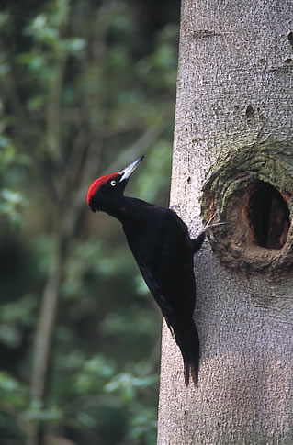
24

Slide 26
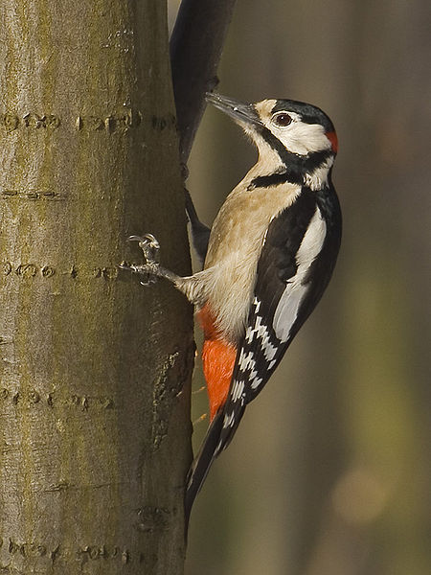
25

Slide 27
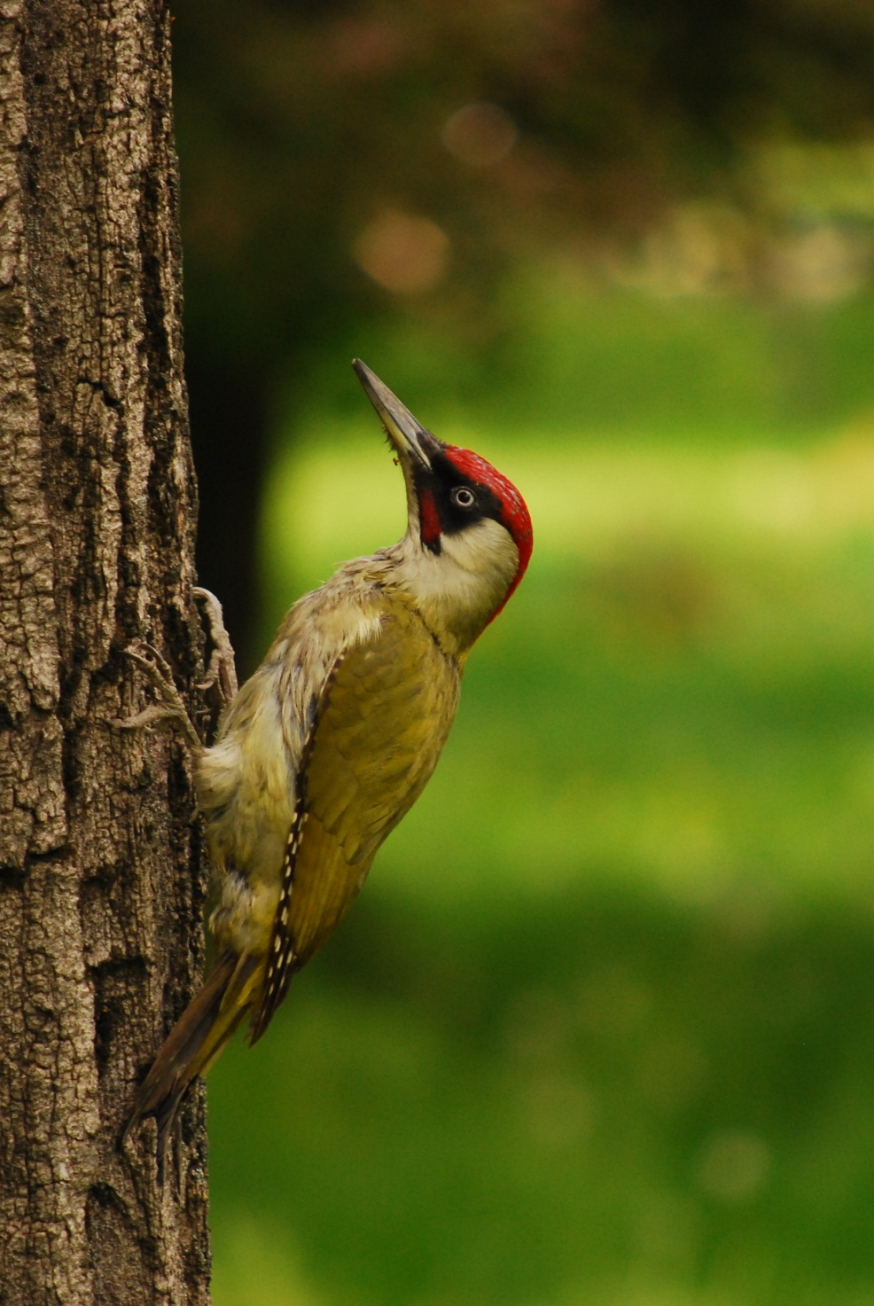
26

Slide 28
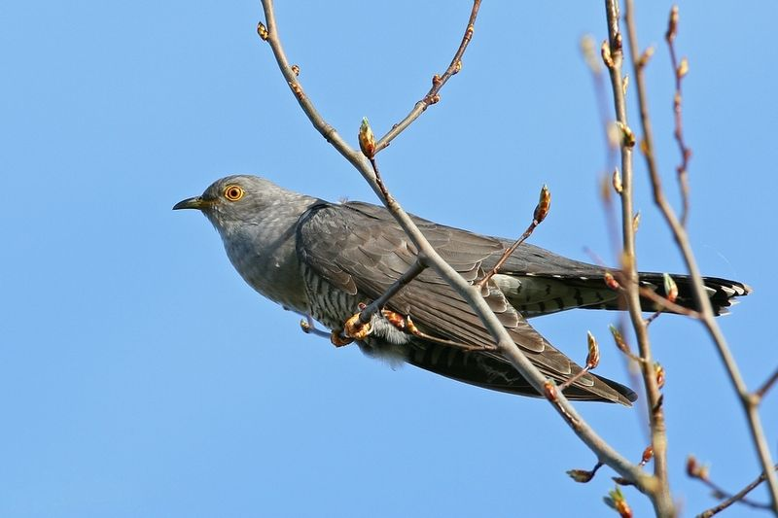
27

Slide 29
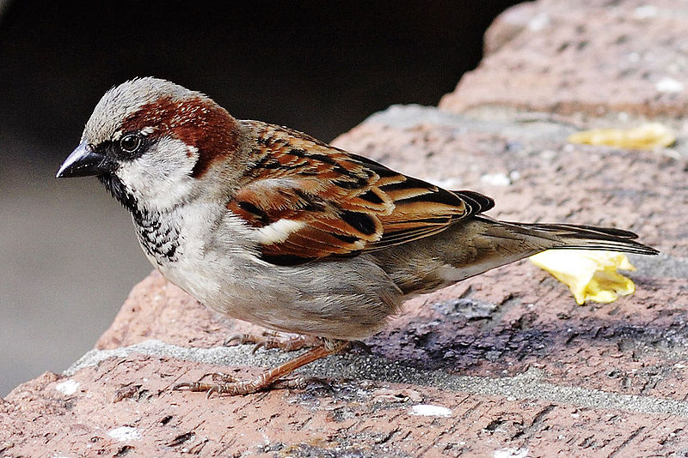
28

Slide 30
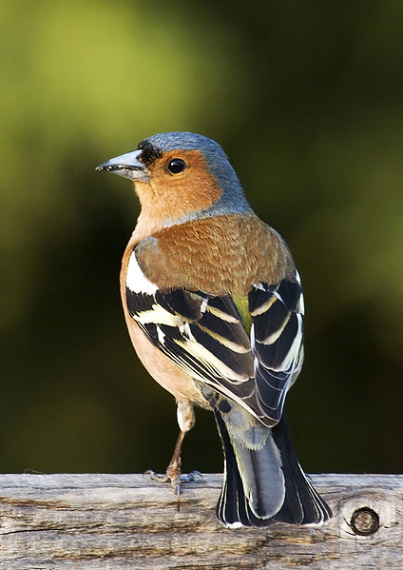
29

Slide 31
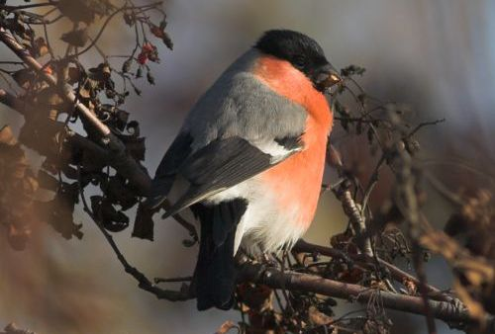
30

Slide 32
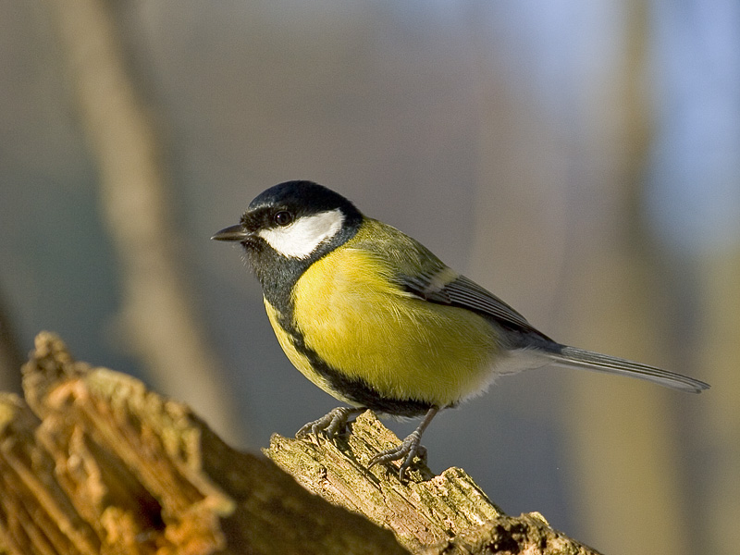
31

Slide 33
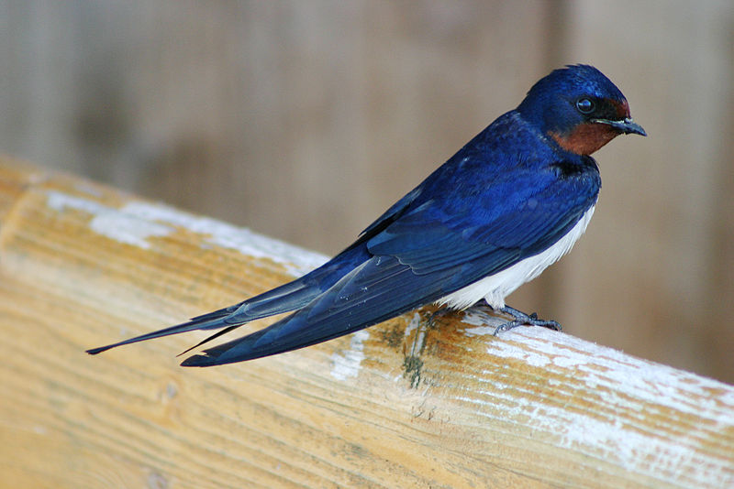
32

Slide 34
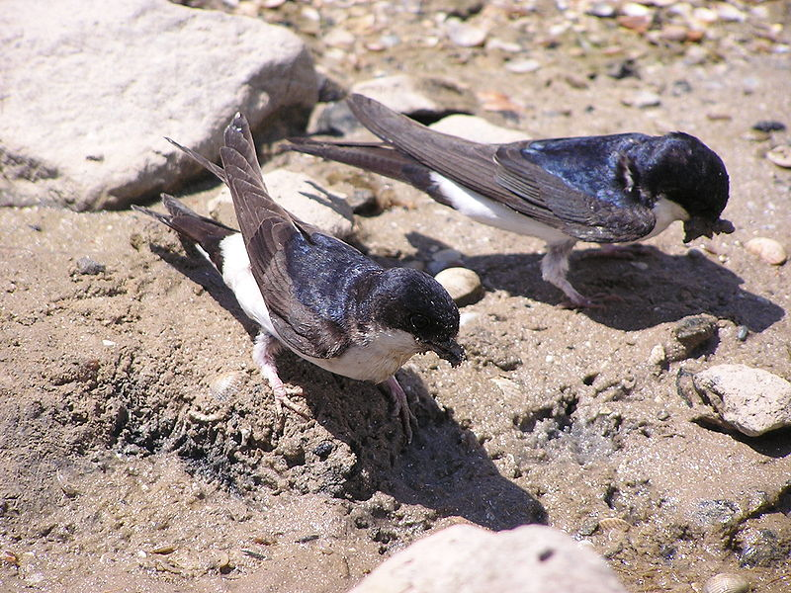
33

Slide 35
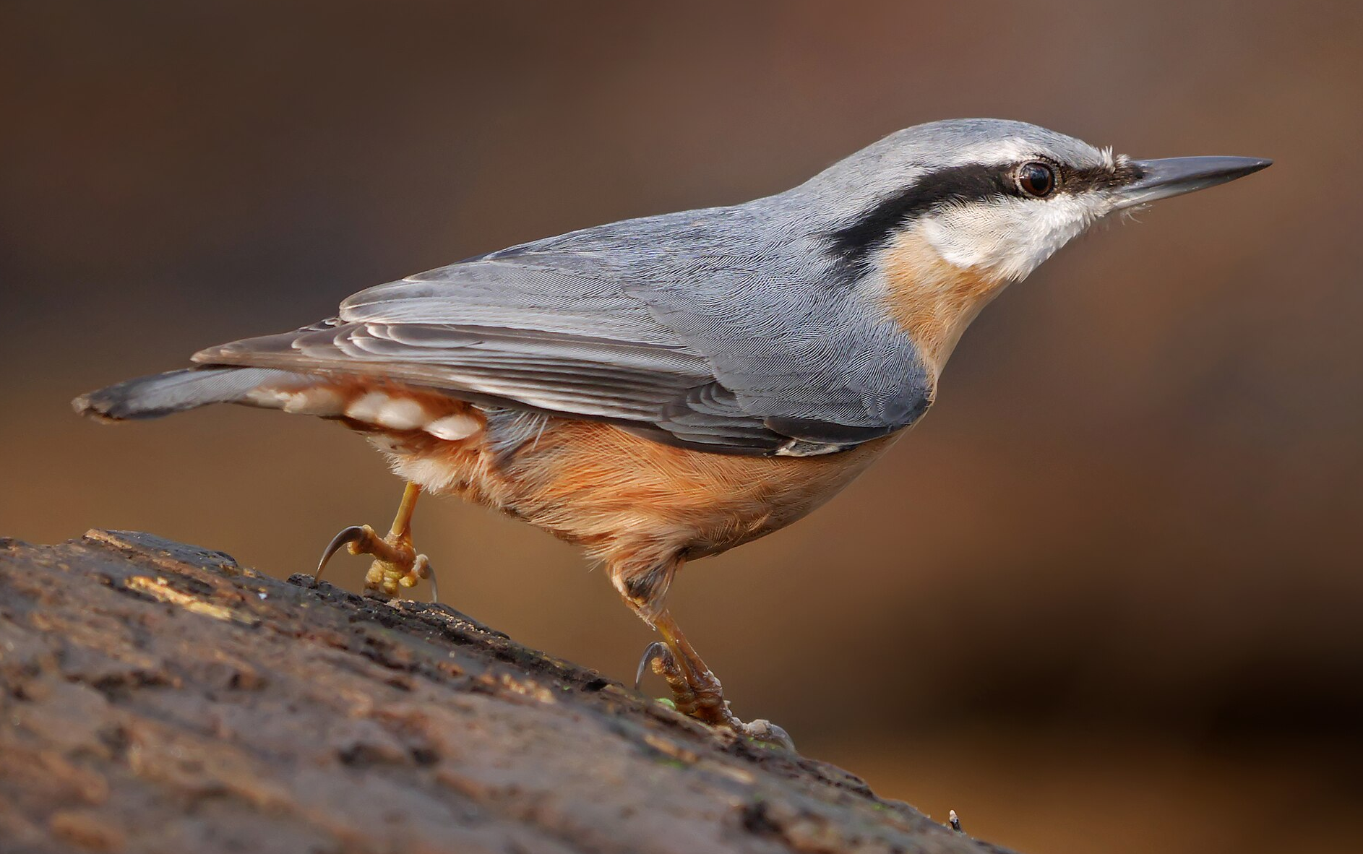
34

Slide 36
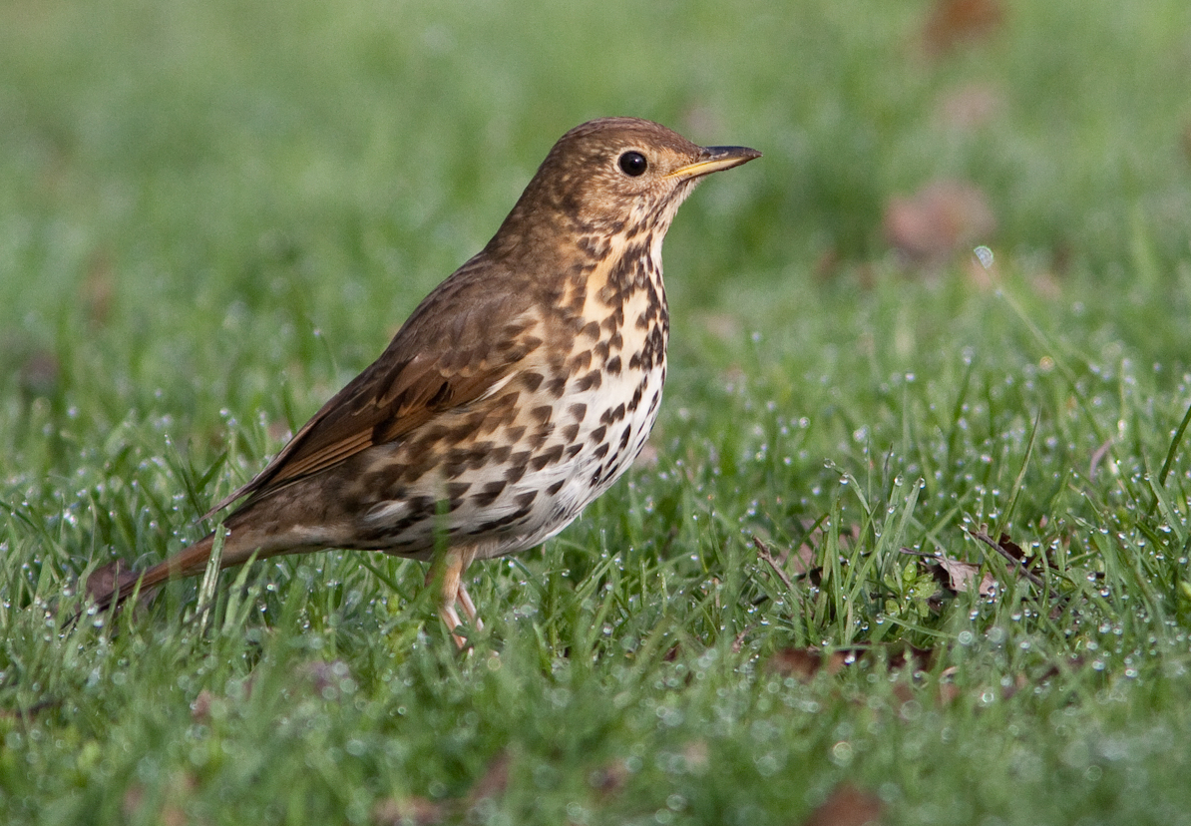
35

Slide 37
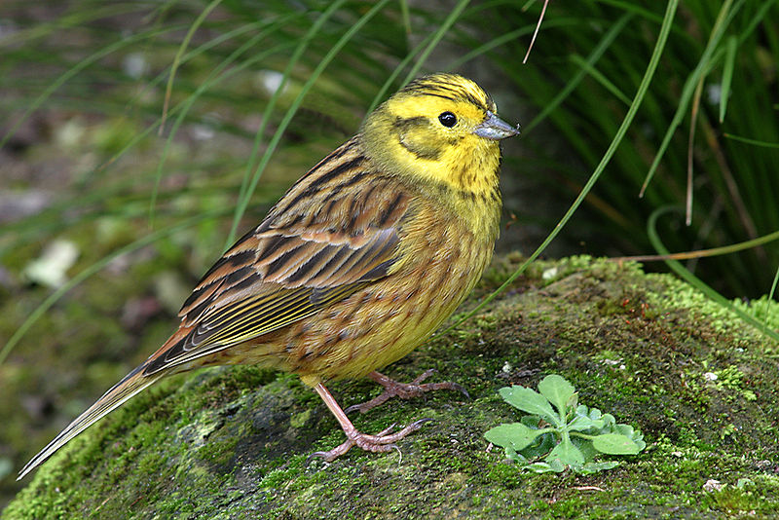
36

Slide 38
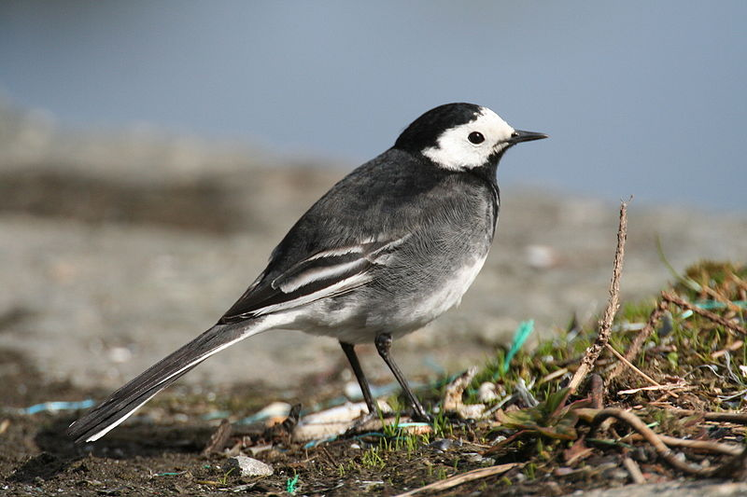
37

Slide 39
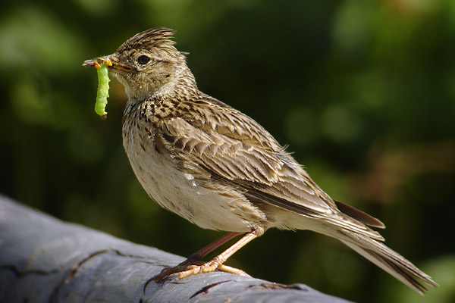
38

Slide 40
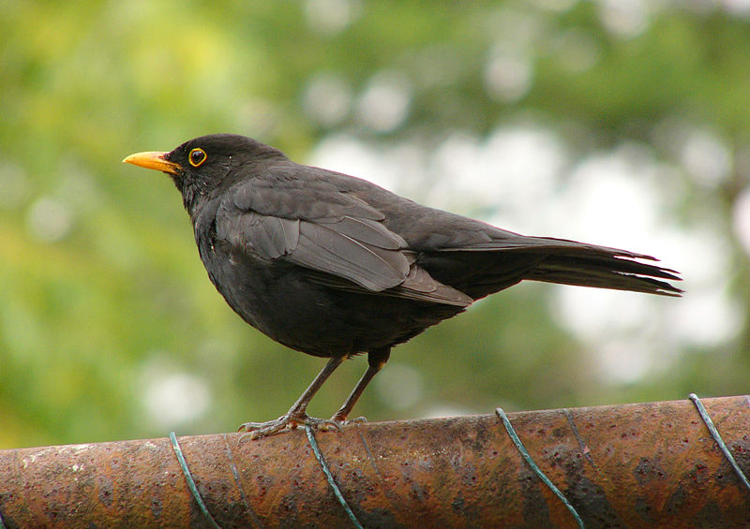
39

Slide 41
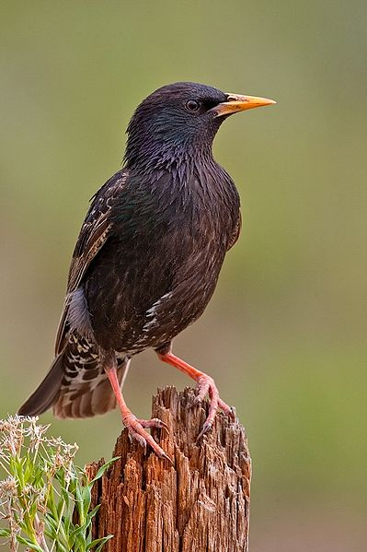
40

Slide 42
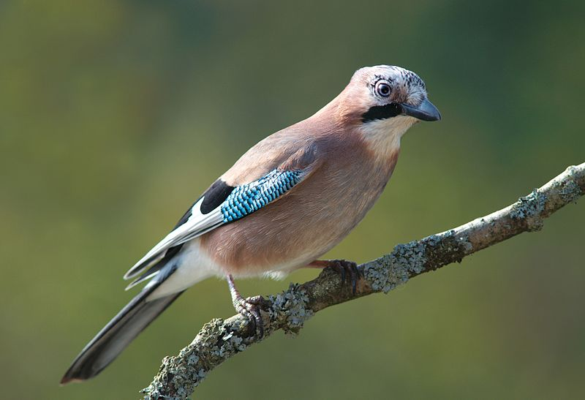
41

Slide 43
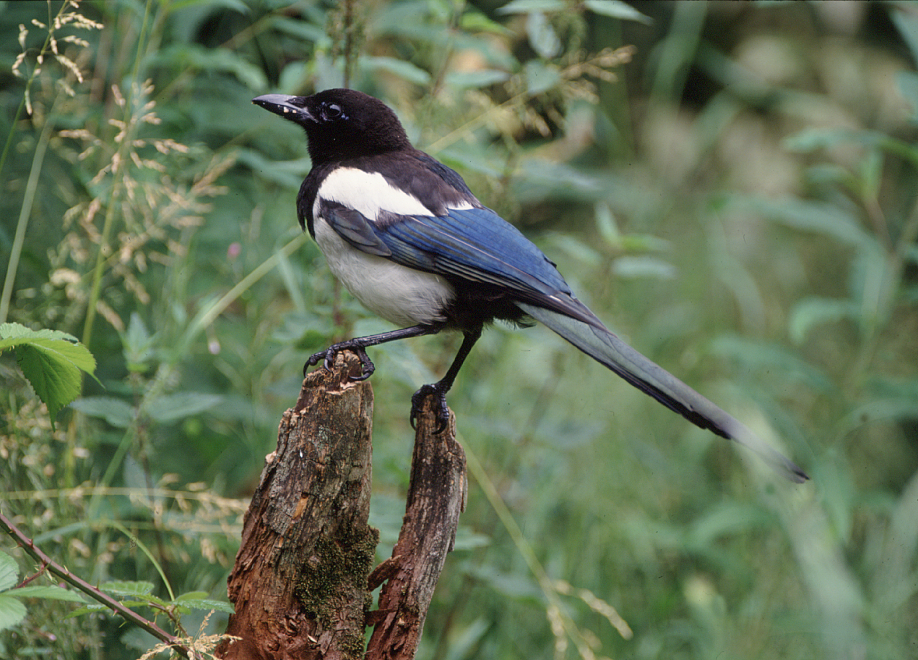
42

Slide 44
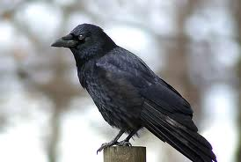
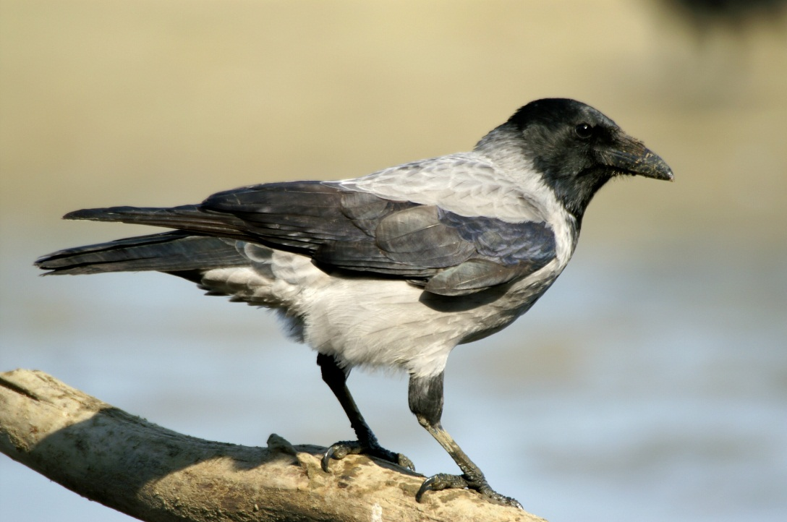
43

Slide 45
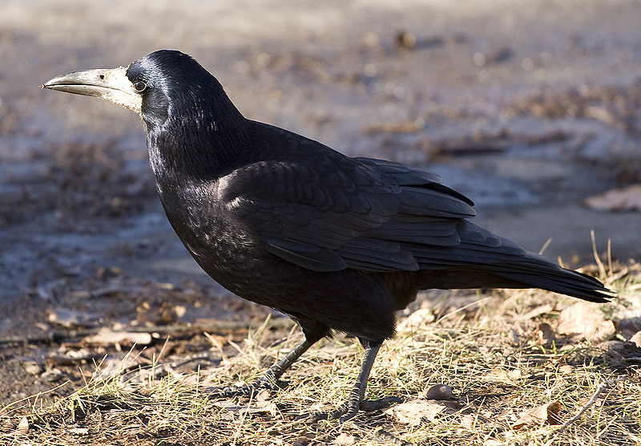
44

Slide 46
Správné odpovědi:
Koroptev polní - hrabaví
Bažant obecný - hrabaví
Křepelka polní - hrabaví
Tetřev hlušec - hrabaví
Holub domácí - měkkozobí
Hrdlička zahradní - měkkozobí
Kachna divoká - vrubozobí
Husa velká - vrubozobí
Labuť velká - vrubozobí
Čáp bílý - brodiví
Volavka popelavá - brodiví
Racek chechtavý
Káně lesní - dravci
Jestřáb lesní - dravci
Poštolka obecná - dravci
Sokol stěhovavý - dravci
Orel skalní - dravci
Sup bělohlavý – dravci
Sova pálená – sovy
Puštík obecný – sovy
Sýček obecný – sovy
Kalous ušatý - sovy
23. Výr velký - sovy
24. Datel černý - šplhavci
25. Strakapoud velký – šplhavci
26. Žluna zelená – šplhavci
27. Kukačka obecná – kukačky
28. Vrabec domácí – pěvci
Pěnkava obecná – pěvci
Hýl obecný – pěvci
Sýkora koňadra – pěvci
Vlaštovka obecná – pěvci
Jiřička obecná – pěvci
Brhlík lesní - pěvci
Drozd zpěvný - pěvci
Strnad obecný - pěvci
Konipas bílý - pěvci
38. Skřivan polní – pěvci
39. Kos černý – pěvci
40. Špaček obecný – pěvci
41. Sojka obecná - pěvci
42. Straka obecná – pěvci
43. Vrána obecná – pěvci
44. Havran polní - pěvci

